Slide 1
Черкаська загальноосвітня школа І - ІІІ ступеня Новомоськовської районної ради Дніпропетровської області
Звіт про роботу шкільного євроклубу “ Євро.ua”
за 2014-2014 навчальний рік
Вчитель історії, керівник ШЄК “ Євро.ua”
Руда Тетяна Анатоліївна
Черкаське 2014

Slide 2
Про клуб «Євро.ua»
Євроклуб «Євро.ua» - європейська величина, відома родина і в ній моя Україна - створено у грудні 2009 року
З 2011 року - керівник Євроклубу - Руда Тетяна Анатоліївна вчитель історії
Клуб має свій статут, емблему , гімн.
До складу євроклубу входять учні 9-11 класів та вчителі:
вчитель історії Крайнюк Лідія Федорівна;
вчитель географії Гулькіна Світлана Іванівна;
вчителі німецької та англійської мови: Шот Віра Михайлівна та Бурмакіна Світлана Жоресівна;
вчитель французької мови, бібліотекар школи Баженова Тетяна Георгієвна;
вчитель української мови та літератури, вчитель іспанської мови Ільченко Оксана Олександрівна
психолог школи Коробко Ірина Миколаївна;
вчитель інформатики Ткачук Олена Костянтинівна

Slide 3
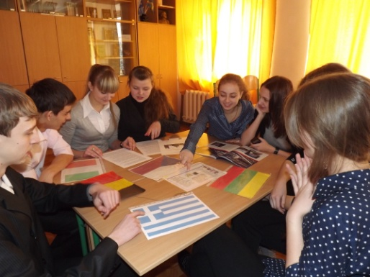
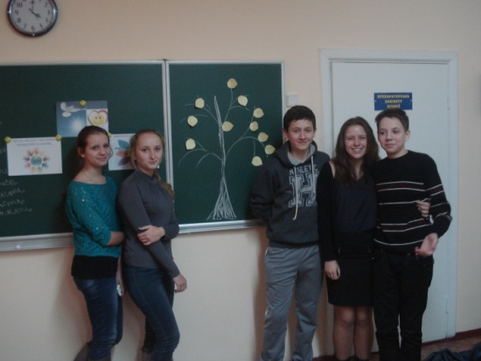
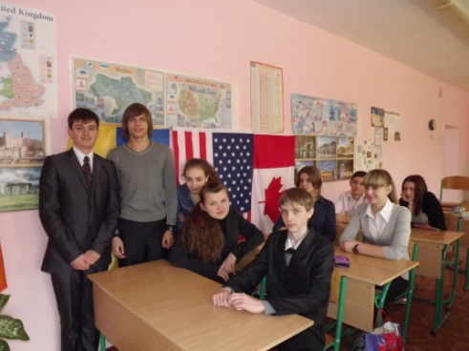
Основні заходи 2013-2014 н.р.:
Засідання Євроклубу на тему: «Розширення ЄС 2013р. Знайомство з Хорватією»
Засідання Євроклубу: « Англомовні країни – історія, традиції, звичаї»
Засідання Євроклубу на тему: «Різдво та Новий рік у Італії, Іспанії та Франції»
Засідання Євроклубу: « Німецькомовні країни – історія, традиції, звичаї»
Конкурс «Чи знаєш ти Європу?»
Засідання Євроклубу на тему «Виховання в Європі?…А як у них?
Конкурс малюнків « Україна – європейська держава»
Тиждень Європи в Україні

Slide 4
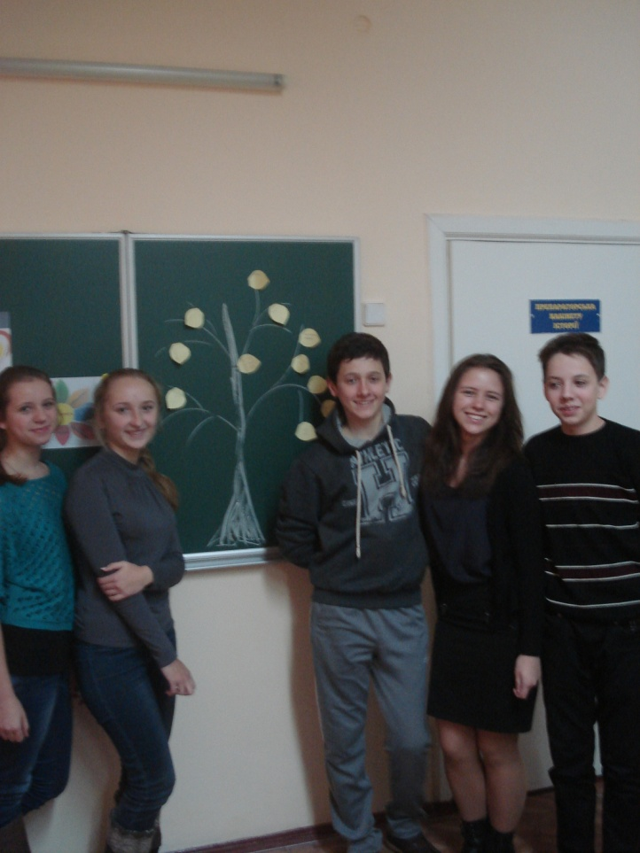
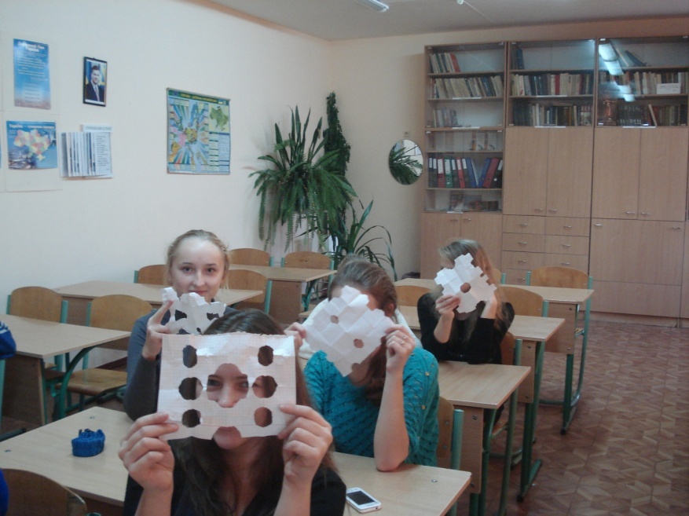
Засідання Євроклубу «Міжнародний День Толерантності»

Slide 5
Подорож казками Європи

Slide 6
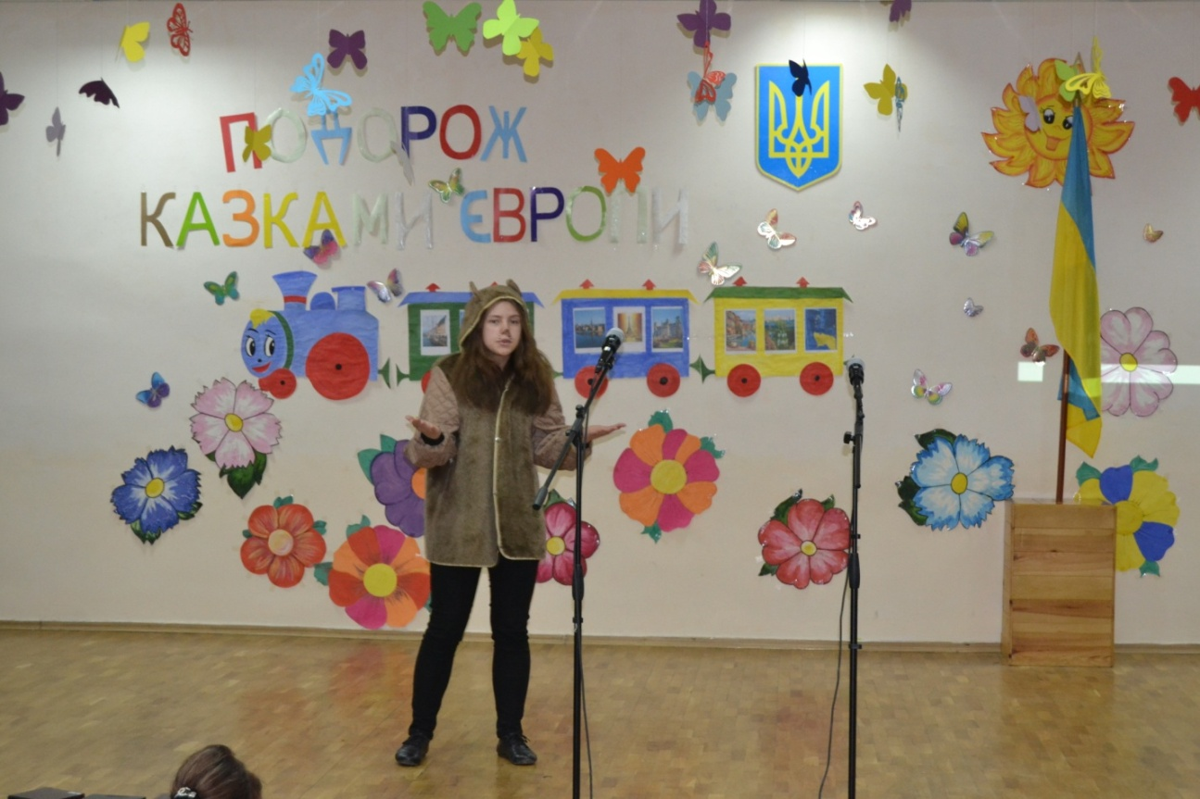
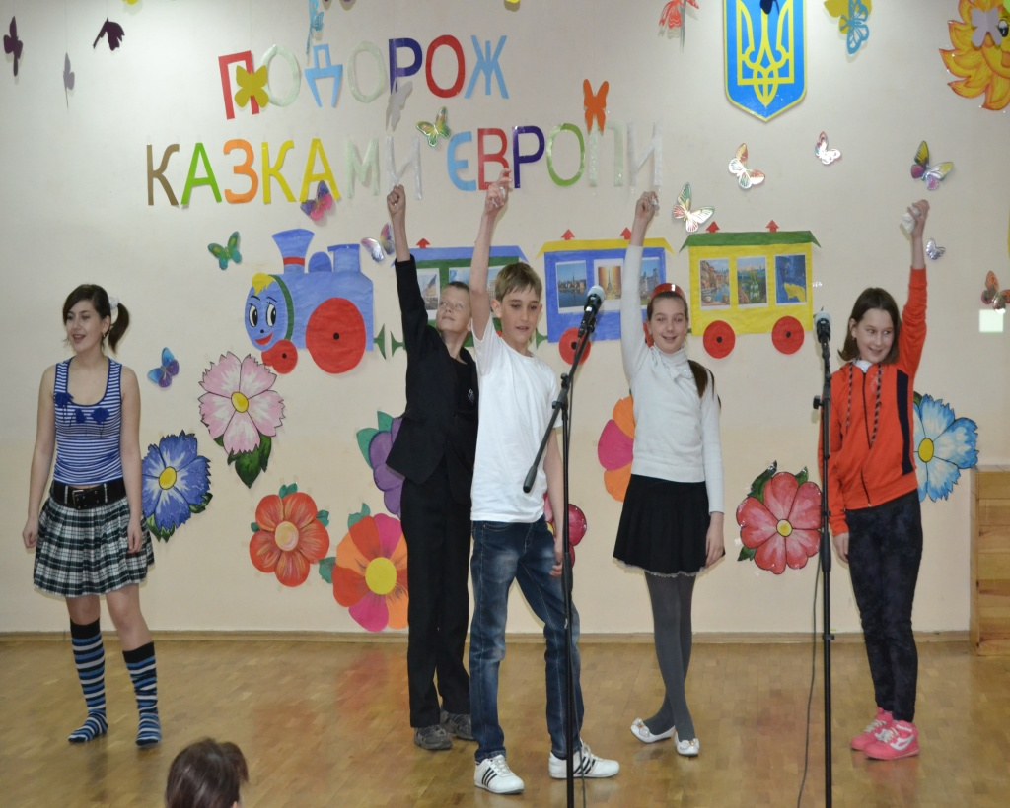

Slide 7
Французька весна

Slide 8
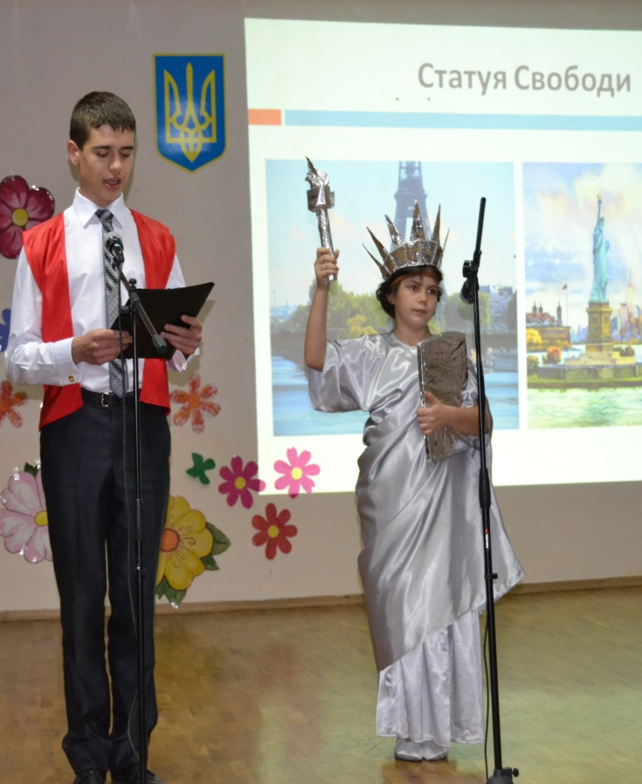
Девізом країни є три всім відомих слова «Свобода. Рівність. Братерство» Саме тому французи подарували цю Статую США на честь 100 річчя війни за незалежність.

Slide 9
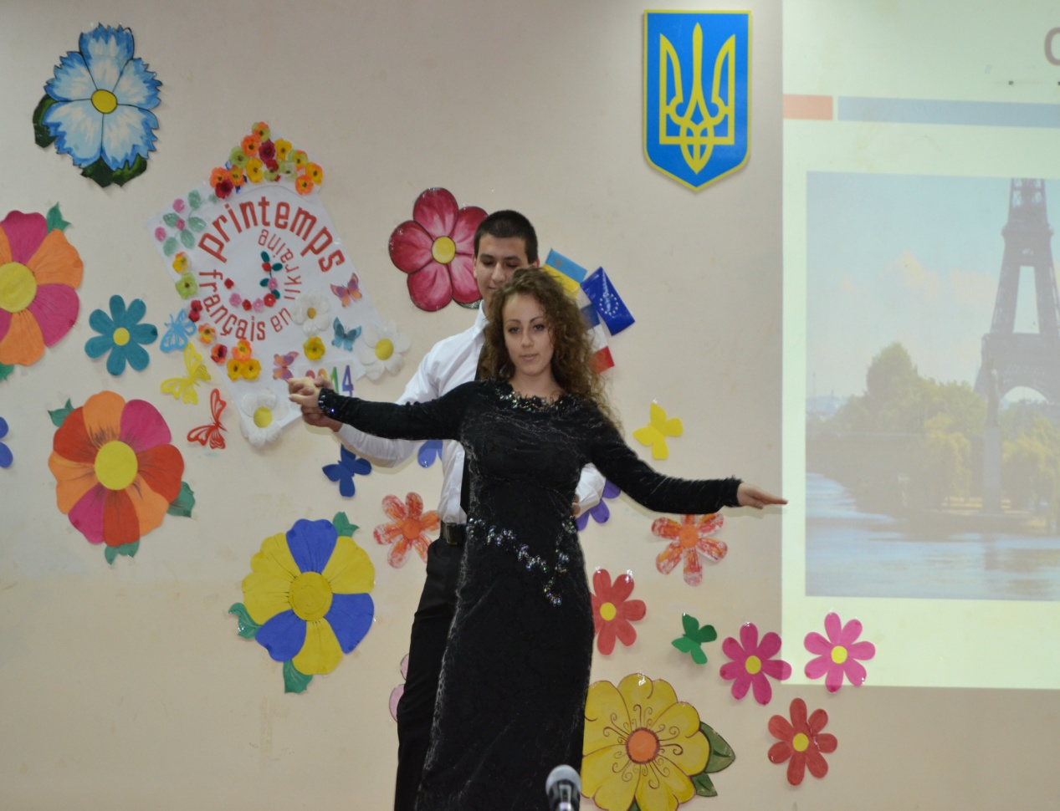
Париж – столиця світла та моди, місто сміливих проектів та яскравих вражень. «...Свято, яке завжди з тобою...», – так ніжно про Париж згадував Хемінгуей Місто – казка! Місто - мрія! Місто – кохання!

Slide 10
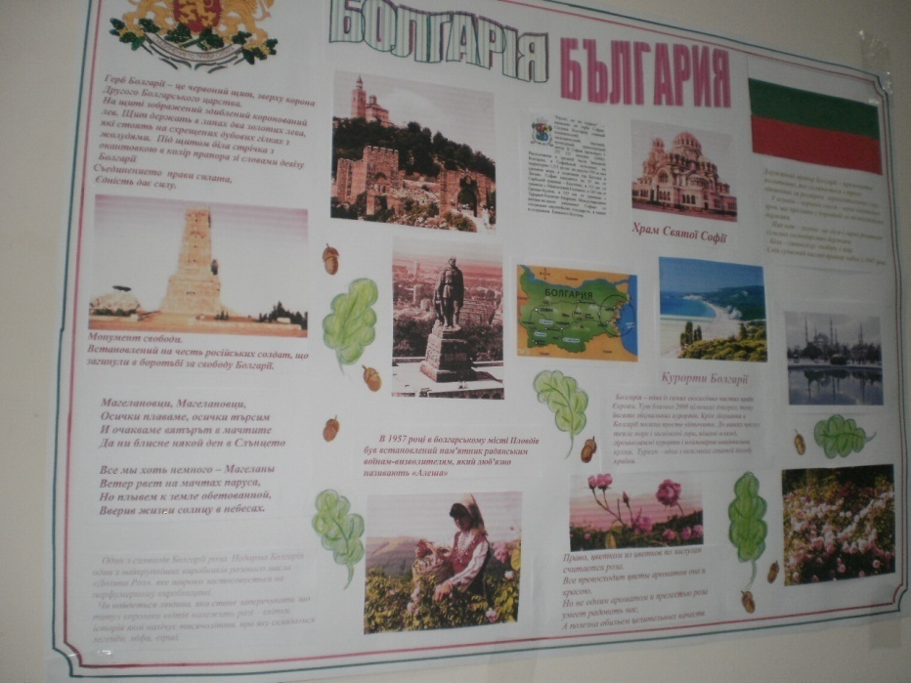
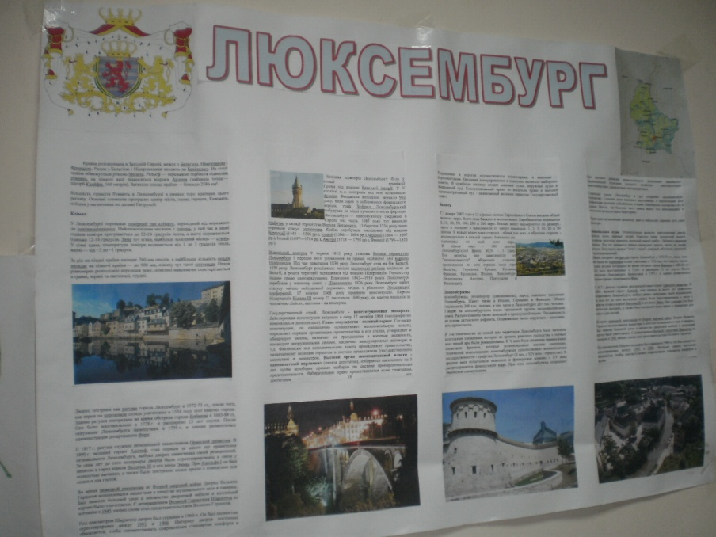
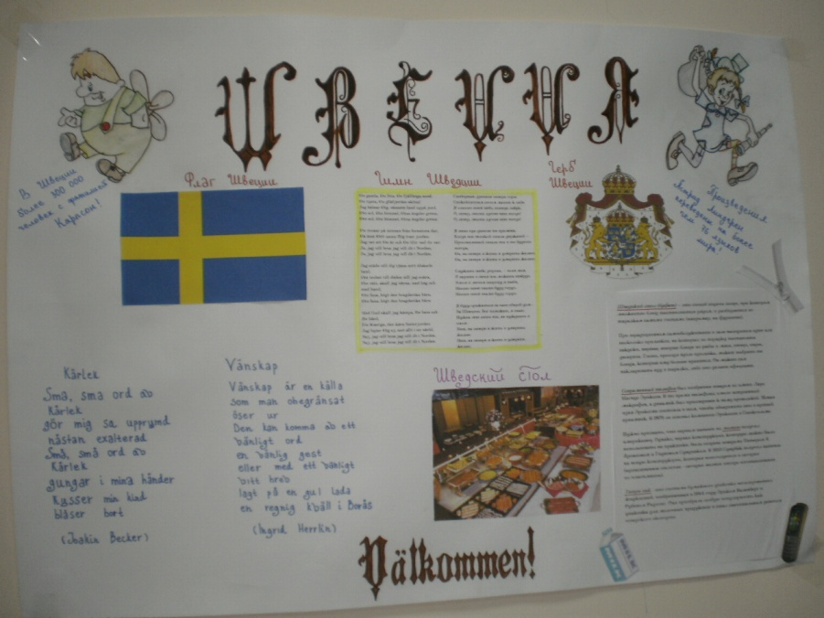
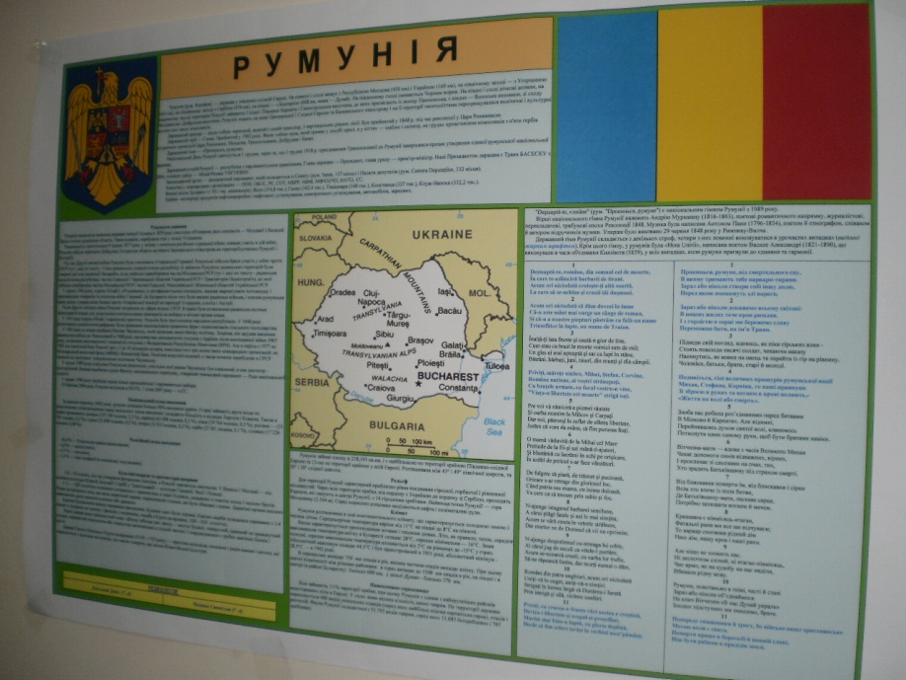
Шкільні газети на європейську тематику

Slide 11
Євроклуб “Євро.ua” Черкаська ЗОШ І- ІІІ ступеня Новомосковський район Дніпропетровська область Наша адреса: 51272 Смт Черкаське вулиця Лісна, 23 Черкаська ЗОШ І-ІІІ ступеня Робочий телефон (05693)56 555 Контактний телефон керівника 0674939413 Електронна адреса: cherkaska – school@ rambler.ru
Запрошуємо до співпраці

